Slide 1
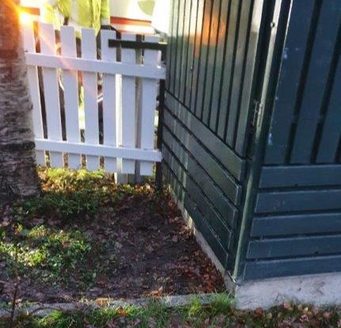
Læringsark
17.12.2020 RUH 103776 Skulderskade ved forsering av gjerde
Hva | Hendelsen skjedde i forbindelse med oppstart av jobb i nettstasjon. Montør klatrer over et 90 cm høyt gjerde, sklir og faller. Skader skulderen og blir hentet av ambulanse.
Årsak(er) | I stedet for å benytte port velger montør å klatre over en 90 cm høyt gjerde. Det er fuktig på bakken som er dekket av sleipt løv. Gjerde er festet til nettstasjonen slik at man må gå gjennom en port for å komme til alle sider og dører.
Konsekvens | Mulig skulder ute av ledd og avrevne leddbånd. Fravær 37 dager.
Potensiale | Alvorligere bruddskader/hodeskade
Læringspunkter / forbedringsforslag
Hensiktsmessige å benytte etablert tilkomst. Vurdere sine handlinger og unngå å utsette seg for risiko for personskade. Uheldig at gjerde er festet til stasjonen. Det bør være åpen adkomst rundt en kiosk.

